Slide 1
Team Chaos
Linked lists

Slide 2
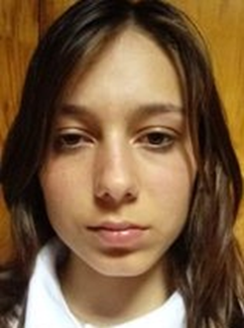
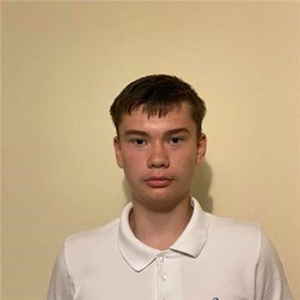
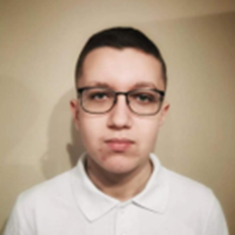
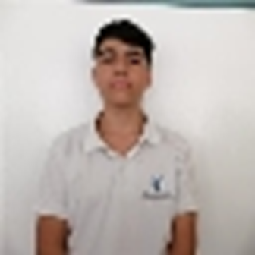
Участници
Велека Костова – Scrum trainer
Николай Димитров- Front-end developer
Ивайло Абаджиев - Back-end developer
Димитър Иванов – QA engineer

Slide 3






Използвани технологии
За комуникация: Microsoft Teams
За писане на код: Visual Studio, Visual Studio Code
За създаване на документация: Microsoft Word
За създаване на презентация: Microsoft PowerPoint
За систематизация и организация: GitHub

Slide 4
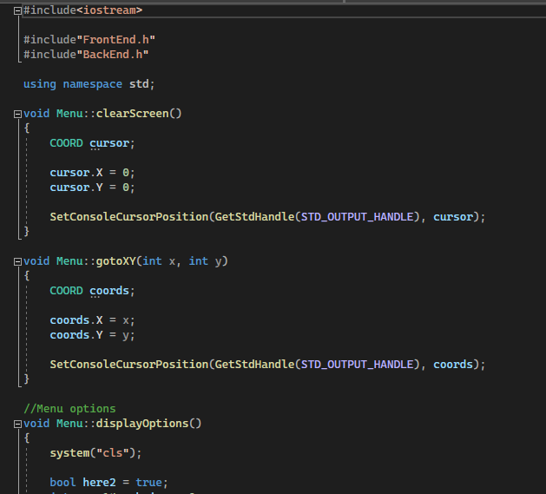
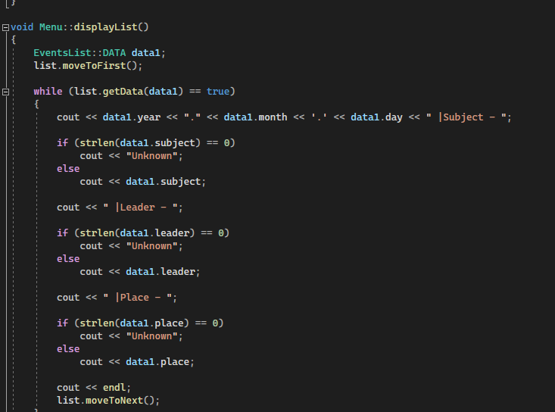
За програмата

Slide 5
Thank you for your attention!

